Slide 1
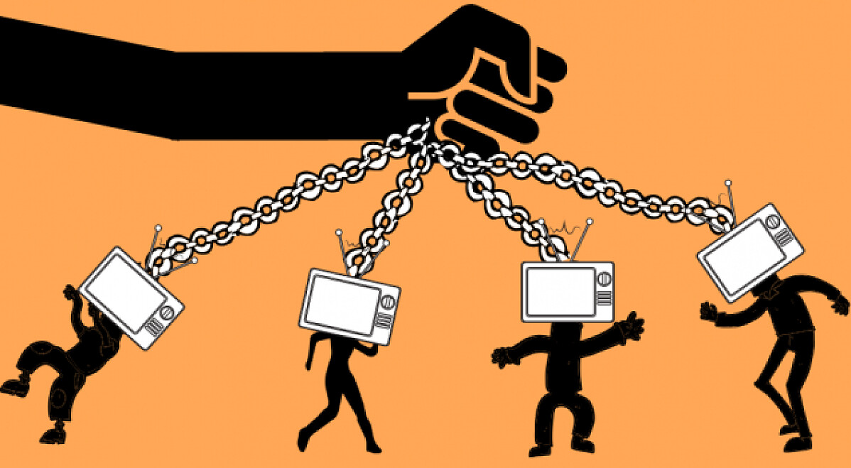
РОСІЙСЬКА ПРОПАГАНДА
ГРОМАДЯНСЬКА ОСВІТА 10 КЛАС
ЗЗСО «СВЯТОВАСИЛІВСЬКИЙ ЛІЦЕЙ»

Slide 2
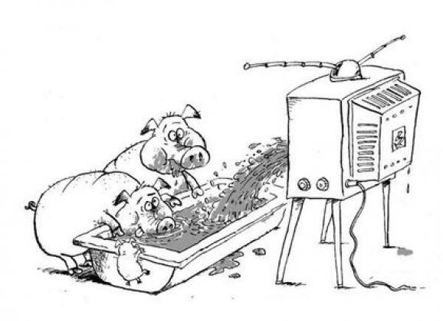
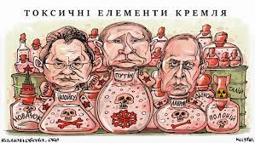
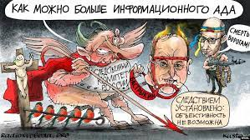
«Щоб у брехню повірили, вона повинна бути жахаючою» (Й.Геббельс)
Можна керувати суспільним розумом так, як армія керує їхніми тілами» (Е.Л.Бернейз)

Slide 3
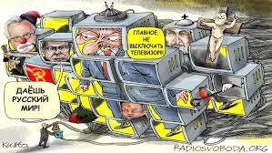
Російська пропаганда або кремлівська пропаганда — російська державна інформаційна політика, спеціальні інформаційні заходи («спецоперації», «політичні технології») та конгломерат відповідних державних органів та установ, які під виглядом «суспільного інформування» займаються психологічною обробкою населення Російської Федерації, а також населення інших країн — в першу чергу країн пострадянського російськомовного простору та російської діаспори. Також об'єктом російської пропаганди є іншомовне населення у США, ЄС, арабських країнах тощо. Загалом російська пропаганда розповсюджується щонайменше 40 мовами світу у 160 країнах

Slide 4
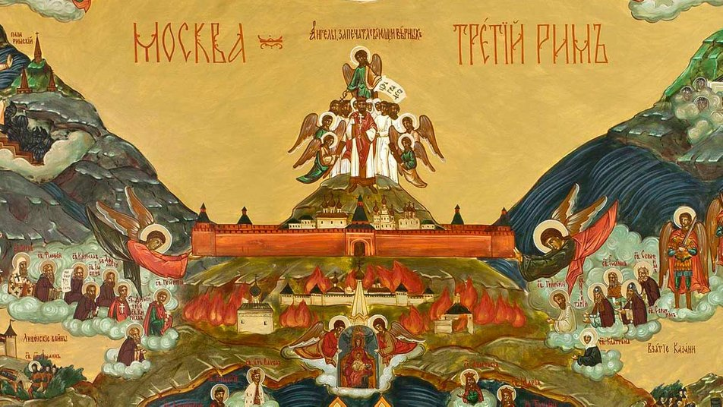
З історії російської пропаганди
Москва – третій Рим
Цей ідеологічний та теологічний концепт уперше згадується в 1523 році, коли православний чернець Філофей Псковський формулює доктрину, за якою саме Москва як осередок православ'я наслідує державні традиції християнської імперії ромеїв. Відповідно до неї "перший Рим" упав, коли його обрали своєї столицею єретики-латиняни (папісти), а "другий Рим – Константинополь" у 1453 році був захоплений турками-мусульманами.
Отже, за цією концепцією, Москва – остання велика православна держава й без неї світ закінчиться

Slide 5
Макарій «Степенева книга»
Головна мета "Степенної книги" - апологія російського самодержавства, освячення його союзу з церквою. Не випадково тема "самодержавства" проходить через всю розповідь, а саме це слово і його похідні утворюють в тексті стійку лексичну групу. Церковна інтерпретація суті "московського самодержавства" і його насущних завдань, таких як турбота про зміцнення основ православ'я, захист інтересів церкви, боротьба з єретичними рухами і т.п. "Степенева книга" цікава тим, що в ній знайшло відображення нове співвідношення між історичним фактом і вимислом в літературі XVI ст.
У XVII - початку XVIII ст. робилися спроби продовжити "ступінь книгу" і, доповнивши матеріалами про наступні царювання, створити на її основі офіційну історію Росії. "Степенева книга" послужила джерелом відомостей для укладачів Московського лицьового літописного зводу, її використовували в історичних працях М. В. Ломоносов і М. М. Карамзін.

Slide 6
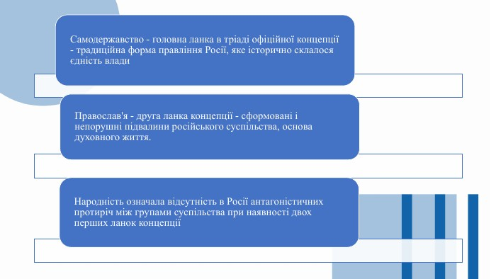
Тріада «православ’я, самодержавство, народність»

Slide 7
Улюблений філософ Путіна- іван ільїн
Позиція Ільїна з українського питання цілком співзвучна з позицією сучасного російського керівництва: “Украина признается наиболее угрожаемою частью России в смысле отделения и завоевания. Украинский сепаратизм есть явление искусственное, лишенное реальных оснований. Он возник из честолюбия вожаков и международной завоевательной интриги. Отделившись, это государство предает само себя на завоевание и разграбление иностранцам. Малороссия и Великороссия связаны воедино верой, племенем, исторической судьбой, географическим положением, хозяйством, культурой и политикой. Иностранцы, подготовляющие расчленение, должны помнить, что они объявляют этим всей России вековую борьбу. Не будет мира и хозяйственного расцвета на востоке при таком расчленении. Россия превратится в источник гражданских и международных войн на века. Расчленяющая держава станет ненавистнейшим из врагов национальной России”.
Ці погляди Ільїна повторював і Владислав Сурков: “Украины нет. Есть украинство. То есть специфическое расстройство умов. Удивительным образом доведенное до крайних степеней увлечение этнографией…. Принуждение силой к братским отношениям — единственный метод, исторически доказавший эффективность на украинском направлении. Не думаю, что будет изобретен какой-то другой”. На думку Ільїна, щоб не повторювати помилок попередніх поколінь фашистів, потрібно, насамперед, поєднати “національну диктатуру” з релігією (а не протиставляти їх, як це робив Гітлер), обмежитися авторитаризмом (без перетворення його на тоталітаризм), і, використовуючи елементи ідеології і політичні методи фашистів, не називати себе фашистами. Значною мірою ці настанови Ільїна були реалізовані очільниками сучасного російського політичного режиму.

Slide 8
Це цікаво
Російський філософ чаадаєв про росію та україну
https://zbruc.eu/node/110803 «Лист Чаадаєва потряс всю мислячу Росію», – писав А. Герцен. Цар Ніколай визнав, що таке міг написати лише божевільний.
«Раскроем первую нашу летопись, которая писана, во всяком случае, не позже XI века. Составитель ее знает малороссиян и перечисляет разные отрасли этой ветви русского племени; называет северо-западные отрасли того же племени; кривичей (белорусов) и славян; упоминает еще радимичей и вятичей, происшедших от ляхов; но замечательно, что великорусов он вовсе не знает. На восток от западных русских племен, где теперь живут великорусы, обитают, по летописи, финские племена, частью существующие и теперь, частью уже исчезнувшие. Где же были тогда великорусы? Об них в перечислении племен, живших в теперешней России, не упоминается ни слова. Если б они существовали уже в то время, когда составитель летописи писал свои этнографические заметки, то, наверное, он знал бы эту отрасль русского народа и упомянул бы об ней. Из его совершенного молчания следует заключить, что в то время этой, теперь самой многочисленной и по исторической роли самой значительной ветви русского племени, еще не существовало».

Slide 9
«Окиньте взглядом все прожитые нами века, все занимаемое нами пространство, – вы не найдете ни одного привлекательного воспоминания, ни одного почтенного памятника, который властно говорил бы вам о прошлом, который воссоздавал бы его пред вами живо и картинно. Мы живем одним настоящим в самых тесных его пределах, без прошедшего и будущего, среди мертвого застоя. И если мы иногда волнуемся, то отнюдь не в надежде или расчете на какое‑нибудь общее благо, а из детского легкомыслия, с каким ребенок силится встать и протягивает руки к погремушке, которую показывает ему няня».
«Мы принадлежим к числу тех наций, которые как бы не входят в состав человечества, а существуют лишь для того, чтобы дать миру какой‑нибудь важный урок».
«Одинокие в мире, мы ничего не дали миру, ничему не научили его; мы не внесли ни одной идеи в массу идей человеческих, ничем не содействовали прогрессу человеческого разума, и все, что нам досталось от этого прогресса, мы исказили. С первой минуты нашего общественного существования мы ничего не сделали для общего блага людей; ни одна полезная мысль не родилась на бесплодной почве нашей родины; ни одна великая истина не вышла из нашей среды; мы не дали себе труда ничего выдумать сами, а из того, что выдумали другие, мы перенимали только обманчивую внешность и бесполезную роскошь».

Slide 10
Релігійна філософія від в.соловйова
У відомій роботі «Російська ідея» (1888) Соловйов, передусім, прагнув відповісти на питання: який сенс існування Росії у всесвітній історії? Розглядаючи людство як «велике збірне істота», «соціальний організм», живі члени якого являють собою різні нації, Соловйов вважав, що специфічна функція Росії в цьому організмі - сприяти здійсненню в світовому масштабі ідеї теократії - якогось «вселенського християнства», вільного від однобічності і релігійного догматизму, як Сходу, так і Заходу. всесвітньо-історична місія Росії полягає в тому, щоб безкорисливо поставити на службу численним євразійським народам свою високу матеріальну і духовну культуру, весь свій державний досвід. Соловйов вчив, що послана зверху місія будь великої держави полягає не в її винятковості і пануванні, а в тому, щоб служити іншим, більш слабким народам, а отже, і всьому людству.

Slide 11
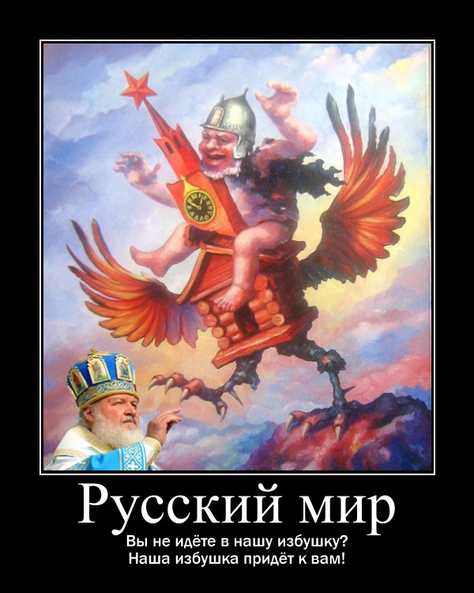
О.дугін та «руська ідея»
У 1997 році вийшла найвідоміша книга Дугіна "Основи геополітики", у якій світ представлений як арена боротьби цивілізацій суші й моря - "телурократії" континентальних держав та "таласократії" держав морських. Перші відповідають євразійському світу (на чолі з Росією), другі - атлантистському (на чолі зі США). В "Основах геополітики" він називав незалежність України екзистенційною небезпекою для Росії. Він запропонував ідею встановлення фактичного контролю Москви над південним сходом України та над Кримом, щоправда, тоді ще без анексії.
Дугін виступив одним з найактивніших прихильників "Новоросії" й подальшої анексії українських територій.
Дугіну також приписували фразу: "Всі хороші люди - росіяни".

Slide 12
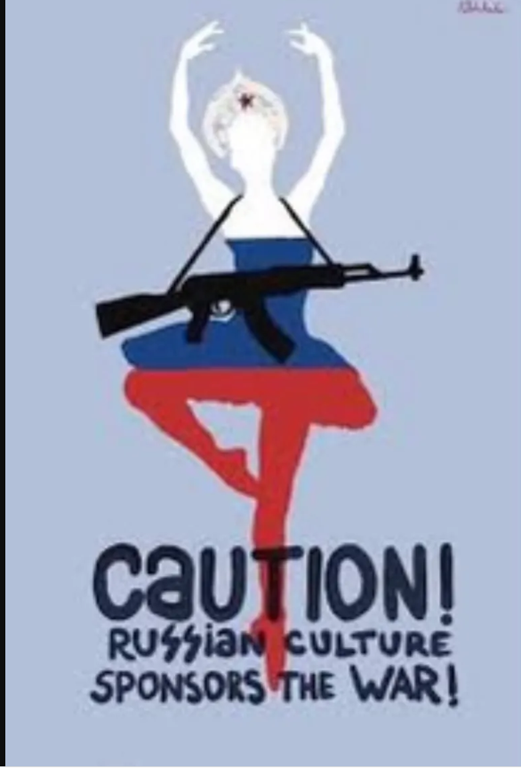
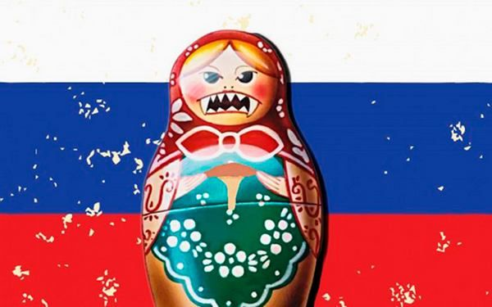
"Велика російська культура"
"Російська культура, як і суспільство в цілому, існує в ситуації викривленої пропагандою реальності. Десятиліттями там насаджувалась теорія "постправди", згідно з якою брешуть чи прибріхують всю, а "звичайна людина" завжди матиме нестачу інформації, щоб у чомусь розібратися. Звідси і цинічна російська відмовка "не все так однозначно". Таким чином, у російському суспільстві були дискредитовані будь-які цінності, права людини, поняття гідності. В таких умовах культура створює фальшиві, штучні образи і висловлювання, які не можуть бути переконливими. І це стосується як масової культури, а й уявно протестної".
Над культом "великої російської культури" працювали пропагандисти різних часів, паралельно просуваючи наративи про "другорядність" інших культур. Особлива "родзинка" культури держави-агресора – створений для західної аудиторії міф про "загадкову російську душу".
Російська культура – це частина російської державної військово-тоталітарної машини.

Slide 13
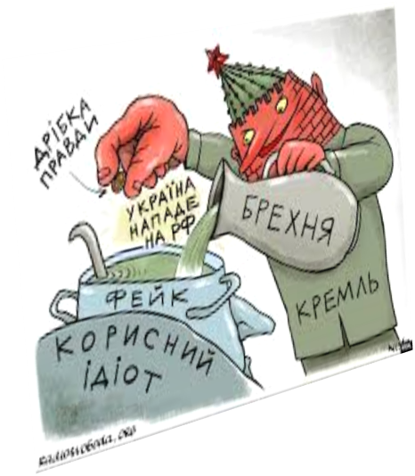
7 заповідей російської пропаганди
Розколоти.
Створити зухвалу брехню.
Додати дрібку правди.
Ховати руки.
Знайти корисного ідіота.
Заперечувати все.
Грати в довгу.

Slide 14
Методи пропаганди, які використовують російські медіа:
1. Вигадування фактів, повідомлення про події, які неможливо підтвердити, немає жодних свідків та коментарів.
2. Фальсифікація та інсинуація подій.
3. Виривання з контексту фактів, коментарів.
Висвітлення думок та коментарів лише однієї сторони.
Навішування ярликів.
Створення культу особи.
Апелювання до авторитету.
Демонізація ворога – висвітлення української сторони в «архінегативному» аспекті.
Спрощення фактів – подання без заглиблення в суть явища, іноді це призводить до викривлення повідомлення.

Slide 15


Використання заголовків як інструментів проросійської пропаганди

Slide 16
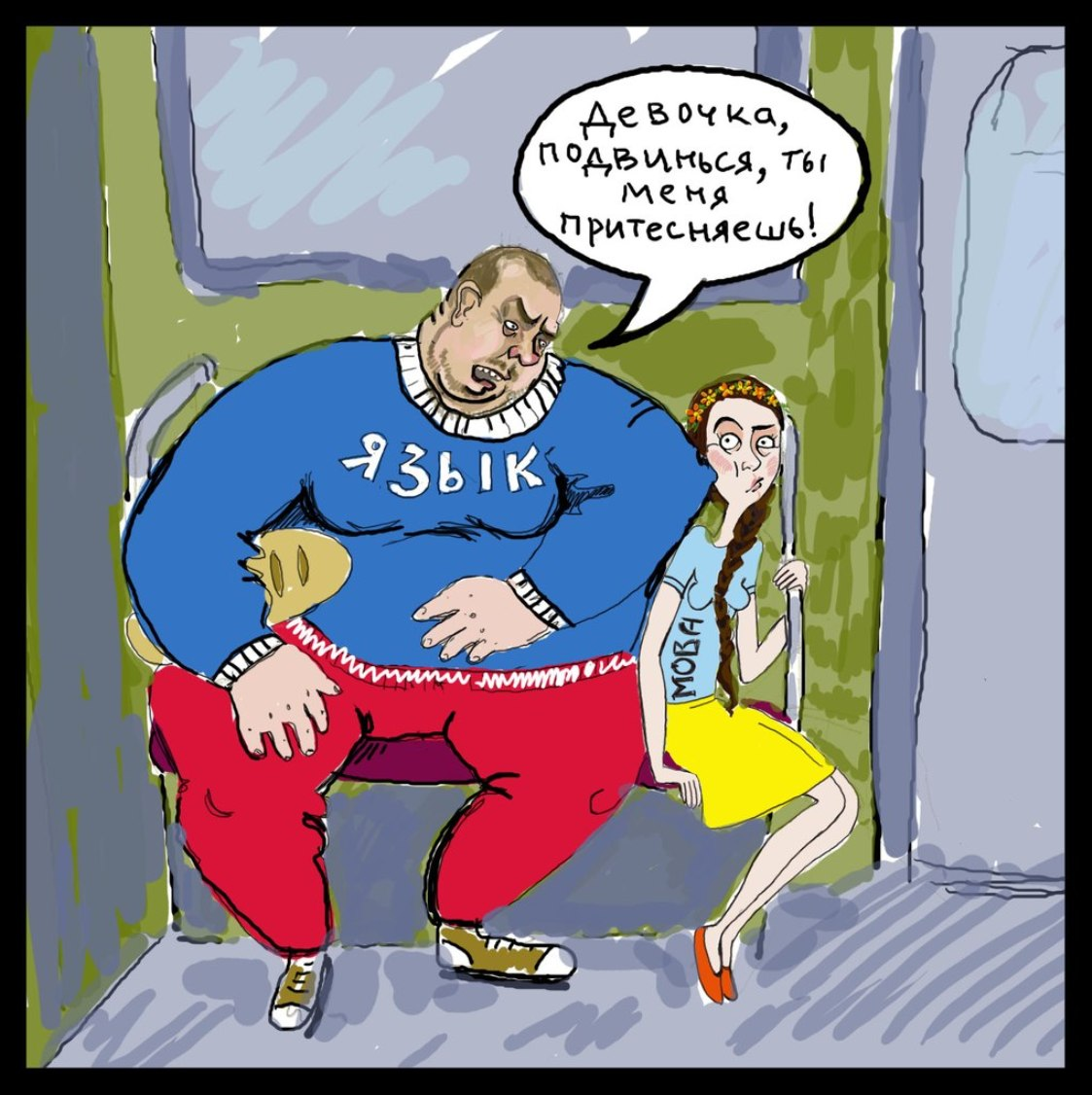
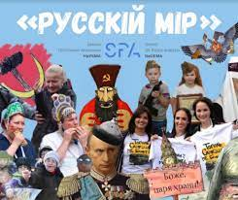
ІПСО
Інформаційно-психологічна операція. Це дещо видозмінений переклад поняття Psychological Operations, PSYOPS. Значення, якщо максимально спростити, полягає в тому, щоб спочатку вплинути на настрої груп у суспільстві. На наступному етапі поширення таких настроїв прямо позначиться на діях представників цього ж суспільства. ІПСО застосовують і в мирний, і у воєнний час. Під час нинішньої війни йдеться про те, щоб передусім забезпечити загарбнику оптимальні умови для взяття під контроль територій, тобто зробити все, щоб українці не чинили опір російським окупантам.
До елементів ІПСО відносяться дезінформація, пропаганда, перебільшення певної інформації або применшення іншої, диверсії в тилу, кібератаки
https://tyzhden.ua/shcho-take-ipso-chomu-vazhlyvo-tse-znaty-i-iaki-operatsii-zaraz-provodyt-rosiia-proty-ukrainy/

Slide 17
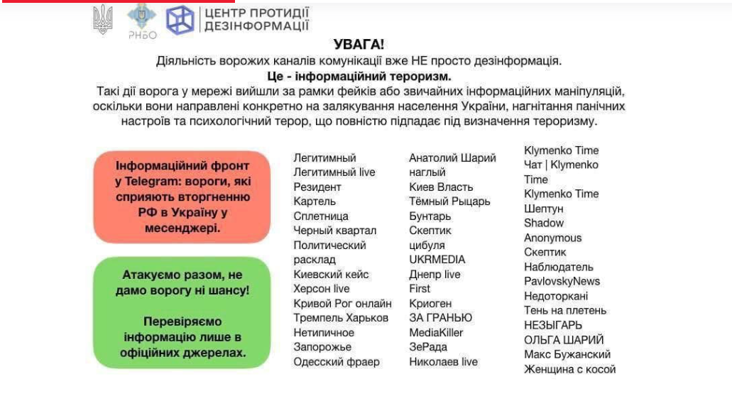

Slide 18
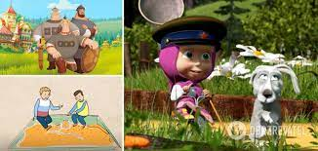
Дитяча пропаганда
https://youtu.be/nBb862laac8
"Казка про Ваню та Миколу" стала апогеєм серед "дитячої пропаганди". Мультфільм було створено спеціально після початку повномасштабної війни. У ньому путіністи спробували обґрунтувати дітям, чому РФ напала на Україну. Героями відео стали нібито друзі Іван (Росія) та Коля (Україна), які посварилися через агресію другого.
Мультиплікаційним серіалом "Маша та ведмідь", який свого часу був дуже популярним і в Україні, зацікавилися ще у 2018 році критики британської газети Times. Вони назвали його "інструментом м'якої пропаганди Кремля", а в головній "противній" героїні побачили дещо схоже з Путіним.
Увімкніть "Машу та Ведмідь". Будь-яку серію. А потім увімкніть будь-яке ток-шоу Скабєєвої. Ви не знайдете жодної відмінності в моделі поведінки. Істерика і крики, крики і істерика. Бризкання слинами на підвищених тонах і ор, ор, ор. Абсолютна нездатність слухати співрозмовника, повна неповага до співрозмовника, крик як єдина модель спілкування, абсолютно дубова впевненість у власній правоті, абсолютна нездатність слухати і чути докази« (А.Бабченко)

Slide 19
Серія мультфільмів про трьох богатирів зовсім просякнута ідеями російського імперіалізму. Головні герої там – росіяни, хоча родом вони з Київської Русі, Київський князь – цар-батюшка, а вся символіка у мультфільмі говорить про те, що Київ історично завжди був частиною Росії та належав Москві. "Єдина правильна влада та богатирі-дурники без критичного мислення", – оцінила дитячий мультик кандидатка політичних наук Вероніка Уелч.
Князь Володимир у "Трьох богатирях" символізує сучасну російську владу. Він є єдиним правителем і ніхто не сміє йому суперечити, навіть якщо часом його ідеї та вчинки виглядають абсолютно абсурдними.
"У дітей немає фільтрів, тому анімація є однією з найсильніших форм пропаганди. Діти навіть не розуміють, що може існувати брехня, якісь збочення істини. Тому все, що вони приймають, вони приймають за чисту монету. Практично вся російська мультиплікація підкреслює образ сильного лідера. Суспільство щасливе тоді, коли його може захистити лідер. Як Путін? Так, ця паралель, швидше за все, очевидна»(Томас Міткус).
Особливу увагу варто звернути на деталі у мультфільмі: самовари, матрьошки, сушки. Закордонні речі є символом зла. Бабу Ягу, яка є одним із головних антагоністів у російському фольклорі, показують як "мрійницю про європейське життя". Вона дивиться на Європу і хоче жити як там, але "доблесні богатирі" проганяють її з Києва.

Slide 20
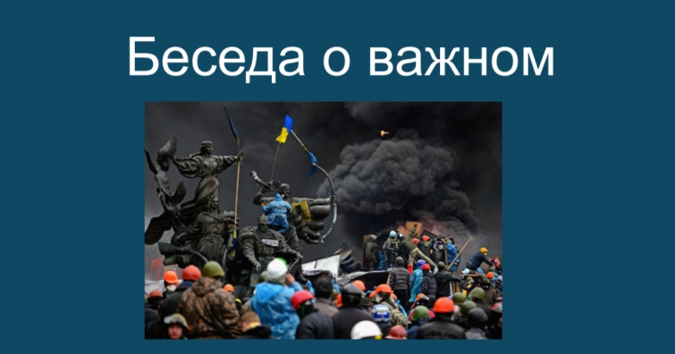
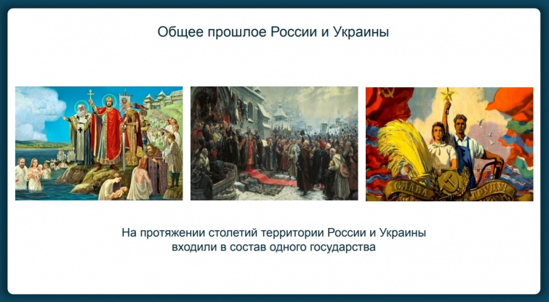
У російських школах проводять уроки, де переказують тези пропаганди й виправдовують війну проти України.
Наприклад, в одній із московських шкіл учням показують презентацію про "спецоперацію" під назвою "Беседа о важном".
Підліткам розповідають про "націоналістів" при владі в Україні, "утиски російськомовного населення", ядерну загрозу з боку НАТО та "страждання жителів Донбасу".
Школярів запевняють, що "протягом століть території Росії та України входили до складу однієї держави»

Slide 21
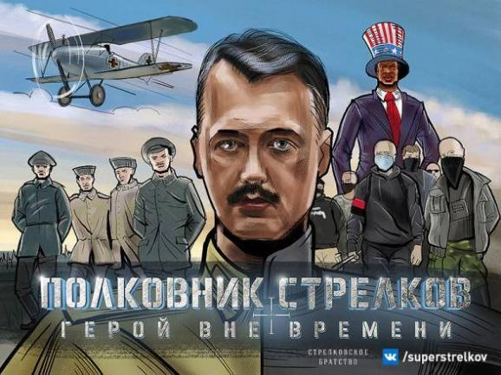
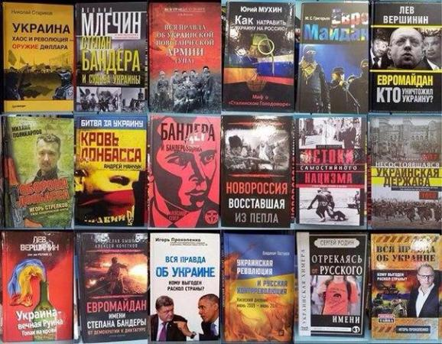
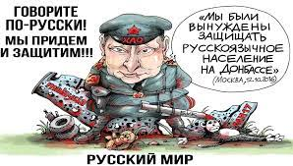
Пропаганда вбиває. https://youtu.be/O4WuEJu-36k
https://detector.media/tag/1144/
https://youtu.be/kybjcKL6EUw

Slide 22
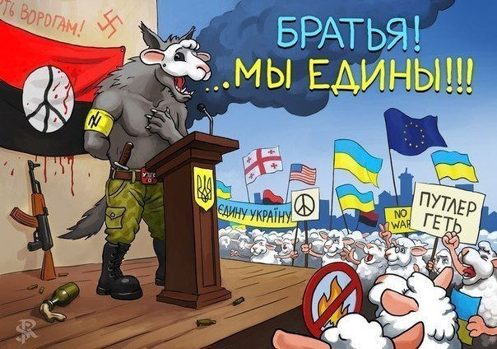
НАРАТИВИ Щодо україни https://armyinform.com.ua/2022/09/02/naratyvy-rosijskoyi-propagandy-za-piv-roku-do-vijny-z-ukrayinoyu/
Перший метанаратив російської пропаганди - Україна є недодержавою. Він направлений на те, щоб заперечити існування українського народу як окремого від російського і дискредитувати українську державність.
У рамках цього метанаративу були зафіксовані наступні дезінформаційні наративи:
українці та росіяни — це один народ;
історично Україна була периферією колишньої російської імперії;
Україна не має власної історії та мови;
наша держава виникла в результаті дій більшовиків росії та Леніна;
Україна краде в росії козацькі традиції;
економічний занепад України є неминучим.

Slide 23
У другому метанаративі російської пропаганди йдеться про те, що українська влада є «неонацистською, нелегітимною та дискредитованою». Він направлений на дискредитацію української влади та розкол в українському суспільстві. зафіксовано такі дезінформаційні наративи:
українська влада є нелегітимною та перебуває під зовнішнім управлінням США;
владу в Україні захопили неонацисти;
події на Майдані — це збройний державний переворот за підтримки західних спецслужб, що призвів до втрати Криму, громадянської війни та погіршення життя українців;
громадянська війна в Україні з 2014 року ніяк не пов’язана з діями росії, агресором є сама Україна, яка ж і веде війну проти власного народу;
війна в Україні з 2014 року підтримується в інтересах і за сприяння олігархів, мешканці України незадоволені своєю владою, що спричинить дестабілізацію, масові протести та дочасні вибори;
Кримська платформа є неногайським майданчиком для посягання на територіальну цілісність росії;
газотранспортні потужності України для транзиту російського газу до Європи є ненадійними, як і Україна як партнер для постачання енергоресурсів, тому побудова росією «Північного потоку — 2» є цілком виправданою.

Slide 24
Третій метанаратив, який просувала російська федерація напередодні війни в маси, про те, що «Захід експлуатує Україну та є деструктивним для світового порядку». Він, зокрема, направлений на те, щоб представити Захід на чолі зі США як експлуататора України у своїх геополітичних інтересах і загрозу світовому порядку, а також на формування в українському суспільстві недовіри до Заходу.
Зафіксовані такі наративи:
США залякують своїми заявами про підготовку росією нападу на Україну, однак справжнім її мотивом є спроба демонізувати рф;
Захід також хоче використати Україну, щоб послабити росію, підштовхує Україну до війни та ніяк не допоможе їй у разі нападу росії;
нові штами коронавірусу є частиною процесу модернізації біологічної зброї, випробовування якої проводять на українцях у секретних лабораторіях в Україні під керівництвом США;
перша зустріч Президента США Джозефа Байдена із Президентом України Володимиром Зеленським нічого не означає для США, а для України не дасть ніяких результатів, оскільки Україна для США не становить серйозного інтересу;
«Північний потік — 2» не загрожує енергетичній безпеці Євросоюзу, а навпаки, посилює її завдяки збільшенню потужності постачання газу в ЄС та зниженню його ціни;
рф були надані обіцянки щодо нерозширення НАТО на зону держав колишнього східного блоку.

Slide 25
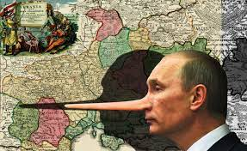
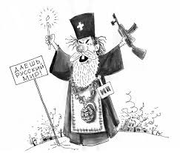
Четвертий метанаратив полягає в тому, що російська меншина є об’єктом утисків в Україні. Цей наратив, зокрема, направлений на формування переконань про незаконне і насильницьке витіснення всього російського в Україні: мови, церкви, історії та культури, російської меншини, проросійських ЗМІ та політиків.
Наративи:
утиски російської мови та насильницька українізація через мовний закон;
дискримінація і приниження російської національної меншини через закон про корінні народи;
в Україні панують безпрецедентні неонацизм та антисемітизм;
в Україні паплюжать пам’ятки Другої світової війни та срср;
Вселенський патріарх розколює православ’я, а Президент України здійснює репресії щодо проросійських ЗМІ.

Slide 26
П’ятий метанаратив пропаганди рф полягав у тому, що існує зовнішня загроза для росії. Він спрямований на залякування НАТО і США та України війною; представлення в суспільстві їх агресорами, які планують військовим шляхом повернути окуповані росією території України, а також на виправдовування необхідності вирішення рф українського питання та конфлікту на Донбасі військовим шляхом. Наративи:
росія є мирною державою і нікому не загрожує, а Україна є агресором і готується військовим шляхом повернути окуповані території Донецької та Луганської областей;
США є агресором і спробує розв’язати війну на Донбасі, використовуючи при цьому Україну;
країни НАТО вже фактично окупували Україну, на території якої перебувають тисячі військових США та країн Альянсу, а також присутні військові об’єкти та інфраструктура НАТО;
Україна проти Мінських домовленостей і зриває мирний процес;
українські військові деморалізовані і не хочуть воювати, обстрілюють населення та цивільну інфраструктуру так званих лнд і днр та здійснюють геноцид на Донбасі;
«провокації» Києва можуть змусити рф застосовувати свої збройні сили для вирішення конфлікту на Донбасі;
Україна не зможе протистояти у війні з російською федерацією та швидко програє її.

Slide 27
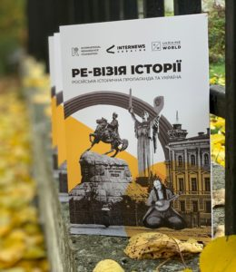
Історичні наративи
Ре-візія історії. Російська історична пропаганда та Україна. — Київ : К.І.С., 2019. — 99 с.
Наратив І. «Україна – це невдала тінь Росії». У цьому наративі російська історична пропаганда стверджує, що Україна – «окраїна» Росії, звідки, мовляв, походить назва країни; що саме Росія – наступниця Русі; і що українська церква не має підстав для незалежності.
Наратив ІІ. «Україна – це штучний проєкт Заходу». У цьому наративі росій-ська пропаганда стверджує, що Україна – це «вигадана» держава, що це «про-єкт» західних країн, націлений на послаблення Росії. Стверджується, що «Укра-їну придумали поляки та австрійці», що «українську мову створили штучно», і що «Україна відібрала чужі землі».
Наратив ІІІ. «Крим, Донбас і південний схід України – це Росія». У цьому наративі російська історична пропаганда розвиває свої улюблені тези: мовляв, Крим і Донбас завжди були російськими, а південний схід України – це на-справді «Новоросія».

Slide 28
Наратив IV. «СРСР – потужна імперія, Сталін – герой». Ще один наратив російської пропаганди полягає у звеличенні радянського минулого і створенні нового культу Сталіна. Відповідно до російських тез, саме СРСР створив Украї-ну, перетворив її з відсталої на прогресивну і промислову.
Наратив V. «Усі українські націоналісти були фашистами». Це одна з най-важливіших тез російської історичної пропаганди. Її суть – усі націоналісти 1930-х – 1940-х років були «фашистами», усі були «слугами» в Гітлера. Також стверджують, що гасло «Слава Україні» – калька з нацистського «Гайль Гітлер».
Наратив VI. «Україна забула про перемогу над нацизмом». Важливий еле-мент російської історичної пропаганди – у спробі знецінити роль України в пе-ремозі над нацизмом. В одному з меседжів стверджується, що нова українська політика пам’яті нехтує «великою перемогою», в іншому – що саме росіяни звільнили Європу від нацистів.

Slide 29
Як дотримуватися інформаційної гігієни:
https://youtu.be/O8_gcPxo8IU

